Slide 1
第十四屆台灣發展研究學會年會
新型冠狀肺炎（COVID-19）疫情影響下之相關應變體系規劃及執法作為之問題與對策
柯雨瑞教授 鐘太宏老師
中華民國111年11月20日

Slide 3
作者簡介
柯雨瑞 教授
學歷:中央警察大學犯罪防治研究所 法學博士
現職:中央警察大學國境警察學系暨研究所 專任教授
鐘太宏 老師
學歷:國立臺灣師範大學公民教育與活動領導研究所碩士
現職:台北市私立東山高中公民與社會科教師、
國立台灣師範大學公民教育與活動領導研究所博士班進修中

Slide 4
壹、前言
貳、「因應嚴重特殊傳染性肺炎疫情整備應變 計畫」之內容與法律屬性介紹
參、因應COVID-19疫情影響下之法律應變體系規劃與執法作為之問題
肆、因應COVID-19疫情影響下之法律應變體系規劃與調整之可行對策
伍、結論與建議

Slide 5
壹、前言
自2020年肆虐全球的新型冠狀肺炎(COVID-19)至今死亡人數至今已逾656萬人，台灣境內肺炎每日累計確診人數已高達705萬人，而且還不斷持續增加中
多數國家採取類似「鎖國」的手段以期阻絕病毒。染疫之當事人受到排擠與歧視，人們正在慢慢地失去相互的信任
本文各種實務面上已發生的法律規劃失序、問題點、困境與不足之處加以彙整與探討，並提出可行對策之分析和建言

Slide 6
貳、「因應嚴重特殊傳染性肺炎疫情整備 應變計畫」之內容與法律屬性介紹

Slide 7
第一階段 整備計畫
《傳染病防治法》第5條第一項第1、2款

Slide 8
第二階段 應變計劃 依疫情等級啟動下列九項應變策略：

Slide 9
參、因應COVID-19疫情影響下之法律應變體系規劃與執法作為之問題

Slide 10
一、《嚴重特殊傳染性肺炎防治及紓困振興特別條例》 第7條之「帝王條款」具有相當大之爭議性
《肺炎特別條例》第7條：「中央流行疫情指揮中心指揮官為防治控制疫情需要，得實施必要之應變處置或措施。」
大法官釋字443號》內容中指出：「如以法律授權主管機關發布命令為補充規定時，其授權應符合具體明確之原則。」
「階層化的法律保留」VS「重要性理論」

Slide 11
二、「居家隔離」、「居家檢疫」與《憲法》 第8條人身自由保障之衡平性問題
將人拘束於特定空間中的法規命令，其實已是使一個人的人身自由達到被剝奪狀態，即屬拘禁
有關「拘禁」之人身自由保障的精神要求必須遵行正當法律程序，在這裡強調的就是以「法官保留原則」來確定人權的保障
「授權命令」→「必要處置」？

Slide 12
三、警察機關對於COVID-19網路「假訊息」之認定過於 寬鬆，易侵犯民眾憲法上之言論自由、新聞自由權利
《釋字第509號》：未善盡「真實查證義務」且無法舉證其報導為真實，則就可能違反「真正惡意原則（實際惡意、實質惡意）」而需擔負法律責任
散佈謠言必須具備「惡意」的構成要件有實際審理認定上的困難
「比例原則」 ？ →「寒蟬效應」

Slide 13
四、關於「電子圍籬智慧追蹤系統」、「電子防疫服務平 台系統」之個人資料（如細胞簡訊）之蒐集、調取、 運用機制並無明確之法源規定
抽象的授權行政單位實施「必要」之應變處置或措施，不符合 「法律明確性原則」，尤其政府24小時的嚴密監控列管者的行蹤，是否符合所謂的「必要措施」
強力限制的手段也可能產生違反《憲法》居住遷徙自由、比例原則或侵害隱私權的疑慮
「遮斷效果」VS「法官保留原則」

Slide 14
五、限制醫護人員、高中職以下師生及相關人員出國之 禁令規定涉及違憲之爭議
中央流行疫情指揮中心依《肺炎特別條例》發布出國禁令；雖然「特別條例」法位階高於「普通法律」，但它仍是不可以牴觸《憲法》保障基本人權之位階的，有違反《憲法》保障人民居住遷徙自由的疑慮
衛福部所援引《醫療法》、《醫師法》等均未明確「限制」醫事人員出國，僅提及必須遵從「主管機關」指揮，因而衛福部如此擴大解釋並不符合比例原則

Slide 15
六、註記並嚴厲管制武漢台胞之返鄉權違反司法院 《大法官釋字第558號》解釋及相關國際法之規定
於臺灣地區設有住所而有戶籍之國民得隨時返回本國，無待許可；惟為維護國家安全及社會秩序，人民入出境之權利並非不得限制，但須符合《憲法》第23條之比例原則，並以法律定之
「武漢地區臺商」被政府註記並嚴厲管制回國，剝奪其返鄉的權利，這將與國際法中《公民與政治權利國際公約》第12條第4款「人人進入其本國之權，不得無理褫奪」相互違背

Slide 16
七、我國「揭弊者保護法草案」尚未正式通過、施行， 無法保障防疫「吹哨者」（Whistleblower）之相關人權
我國政府在「揭弊者保護法草案」尚未正式通過、施行前，目前之吹哨子示警之檢舉制度屬於「補洞式」之「單方面」的吹哨者法規，缺乏全面性、全般性之規劃，而僅存在於個別法規中
例如：在食品安全方面，根據《食品安全衛生管理法》第43條第2項而授權訂《檢舉違反食品衛生案件獎勵辦法》

Slide 17
八、陸籍子女及陸生的在台受教權利未受到充分保障
我國《國籍法》規定父母任一方是中華民國國籍，小明就是「中華民國國民」；再者，依照《憲法》法理我國的主權仍擴及於整個中國大陸，兩岸人民無所謂之國籍問題，僅有戶籍問題
當小明的父母已明確表達希望小明返台之意願，政府非但未積極協助小明返台保障其「團聚權」，反而違反小明父母意願禁止小明返台，此點顯然違反《兒童權利公約施行法》與《兒童權利公約》中對兒童最佳利益保護之誡命要求

Slide 18
九、陸配回台之返鄉權未獲保障
疫情爆發後，政府宣布只開放持有「居留證」的大陸配偶入境台灣，這些陸配都是經過兩岸認證具有合法婚姻事實，區別是申請團聚或具有居留身分，進而對其有不同之對待的理由為何？如此區別陸配對防疫工作又有何實質幫助？
外交部宣布非我國籍國民禁止入境，卻仍開放未取得居留權的外配申請特別許可入境，甚至僑居我國的外國人之配偶（如：在台美國人的美國配偶）皆可申請來台，然而在台完成結婚登記的大陸配偶卻唯獨被排除在外

Slide 19
十、「因應嚴重特殊傳染性肺炎疫情整備應變計畫」之 內容缺乏民眾權利遭受侵害時之救濟管道與教示
「電子圍籬智慧追蹤系統」對於隱私權的影響、「禁止醫護人員出境」的公益訴求與行動自由限制的比例原則，人民在這個整備應變計畫中卻沒被教示如何或何處去尋求救濟的管道與方法？
義務的限縮與強制也必須相對給予明確的申訴救濟管道，以符合憲政法治國家的基礎

Slide 20
十一、我國將COVID-19稱為武漢肺炎，恐與相關國際法 與國內法禁止歧視之規定，相互牴觸
臺灣的民航機在「一個中國」原則的效應下，被其他國家列為首波禁飛往來的名單中，因此使用「武漢肺炎」這個名詞或許是可以主張兩岸地理區隔的差異所在
我國應該轉換名稱以「COVID-19」取代「武漢肺炎」以慎防在汙名化的疑慮中付出無法預料的政治代價，並且亦不違反國際法及牴觸禁止歧視之規定

Slide 21
十二、「因應嚴重特殊傳染性肺炎疫情整備應變計畫」之 內容缺乏我國援助國際社 會共同防治COVID-19疫 情擴散之合作機制
衛生福利部疾病管制署提出「因應嚴重特殊傳染性肺炎疫情整備應變計畫」中在第九項便提出「發展國際合作」模式，展現我國希望持續以多元管道參與國際重要防疫會議分享交換防疫對策，無奈面對中國大陸的影響壓力，世界衛生組織(WHO)未能邀請我國參與防疫的緊急會議
雖存在現實國際外在環境的限制有著實質困難外，但缺乏完備整體的與國際社會共同防治新型冠狀肺炎疫情擴散之合作機制藍圖亦是事實，尤其政府主管機關更應該主動體認並預先評估國際現實與困境超前規劃「應變策略」，而非被動的陷於這個困境找不到突破口

Slide 22
十三、「因應嚴重特殊傳染性肺炎疫情整備應變計畫」 之內容缺乏我國應積極研發、量產COVID-19疫苗 之機制
依據衛生福利部疾病管制署發布之「因應嚴重特殊傳染性肺炎疫情整備應變計畫」中應變策略之內容所示(詳如下圖)，並未包含積極研發COVID-19疫苗之規劃，顯然這樣子的策略似乎缺乏前瞻性的防治疫情概念

Slide 23
十四、《嚴重特殊傳染性肺炎防治及紓困振興特別條例》 整體執法成效不佳
台大公衛學者詹長權教授表示，預估新冠肺炎之死亡率將會成為台灣2022年之第五大死亡原因，顯示我國現有的防疫指揮系統及相關之防疫措施與機制，恐無法有效地將新冠疫情壓制在「低死亡率」之預設目標
台灣近期爆發嚴重的疫情下，防疫措施也再遭國際社會及國內民眾之高度質疑，導致國人感受到政府依據《嚴重特殊傳染性肺炎防治及紓困振興特別條例》整體執法成效，恐有不佳的實際外部現象

Slide 24
肆、因應COVID-19疫情影響下之法律
應變體系規劃與調整之可行對策

Slide 25
一、「嚴重特殊傳染性肺炎防治及紓困振興特別條例」若 干條文之建置，宜符合國會法律保留、法治國原則、 明確性原則、比例原則
舉凡干預人民的人身自由，在檢視其合憲性與合法性時，有必要以嚴格的標準來進行審查，此即涉及上開作為是否符合法律保留及法律授權明確性等重大之法理
若實質侵害人民的人身自由時，則必須在重要公共利益與基本權利保障中盱衡是否合乎比例原則及平等原則
執行之行政程序必須遵循法治國原則，不但保障了人民程序正義的問題，而且也能限縮行政機關的恣意濫權

Slide 26
二、「居家隔離」、「居家檢疫」涉及憲法第8條人身自 由之保障，其認定標準宜嚴謹化、合憲化
現行之「居家隔離」、「居家檢疫」機制，涉及《憲法》第8條人身自由之保障，但卻未建立受隔離者或其親屬不服得及時請求法院救濟之機制。凡此種種均未符合司法院大法官會議《釋字690號》之要求
目前政府採取「居家隔離」或「居家檢疫」，係採規範性作為，凡符合規定前述訴兩項條件之對象一律執行隔離或檢疫，而非針對個人的狀況詳細評估判斷是否應該執行或一律執行滿十四天，是故難免侵害人權之疑慮

Slide 27
三、執法機關對於COVID-19之網路假訊息之查緝、認定 ，宜符合法律之構成要件
對假訊息提出「惡、假、害」的建議定義，亦即「出於惡意、虛偽假造、造成危害」始有法律規範問責的必要性，執法機關對於COVID-19之網路假訊息之查緝、認定應可以比照這項原則
絕大多數的裁罰是否能成立往往以謠言(假訊息)須「造成公眾的危害性」為必要且最終衡量的構成要件，問此始構成違反《社會秩序維護法》第63條第1項第5款的嚴謹規定

Slide 28
四、關於「電子圍籬智慧追蹤系統」、「電子防疫服務平 台系統」之個人資料（如細胞簡訊）之蒐集、調取、 運用機制宜有相當明確之法源規定
一般檢警辦案時若要調取人民通訊紀錄，不但得符合最輕三年以上有期徒刑之罪名(或臚列的重罪)，尚且還必須取得法院核發的「通訊監察書」始能執行；因此，個人資料（如細胞簡訊）之蒐集、調取、運用機制，應該亦需符合法律及法官保留而仍認為要有相當明確之法源規定為宜
不應該因為防疫的理由，就降低對人民基本權利侵犯可能的審查密度，防疫政策亦應兼顧法律與人權，反而應該督促立法機關盡速進行修法，明確將授權項目及範圍明確化，讓需要蒐集、調取、運用個資的行政單位執行時有相當明確之法源規定

Slide 29
五、限制醫護人員、高中職以下師生及相關人員出 國之禁令規定宜符合《憲法》之要求
許玉秀大法官於《大法官釋字690號》解釋不同意見書所言：｢一個社會的文明程度取決於對正當程序的堅持與實踐能力，緊急危險不能成為正當程序的例外。愈緊急，愈應該嚴謹有效地遵守正當程序，因為緊急情況最容易出現致命的悲劇。」
應恪守《憲法》的人權保障要求，而非任由行政機關於國家危急之際，僅依據一紙不明確的法律授權而令其無限的擴權

Slide 30
六、積極保障武漢台胞之返鄉權、健康權
主管機關應「參酌世界衛生組織(WHO)之意見而為符合比例原則之決定」，而且主管機關為相關處分時「亦應依行政程序法及其他法律所規定之相關程序而為之」，以保障國民行政救濟之權利
滯留武漢的國民或示大陸的其他臺商可考慮向行政法院起訴，要求撤銷政府之「註記」或確認係屬違法，並聲請假處分或停止執行。如此或可在法院介入下更積極的確保返國之權利及自由

Slide 31
七、我國「揭弊者保護法草案」宜儘速通過、施行，俾利 保障防疫「吹哨者」（Whistleblower）之相關人權
建議將《揭弊者保護法》擴充改定為《公益通報者保護法》，如此可將民間企業的揭弊者保護也一併納入。 法務部廉政署指出，該草案的三大重點為：(1)保護從優、處罰從重；(2)公私合併立法模式；(3)層次性通報
法務部最後將公私部門雙方的吹哨者保護法案結合定名為《公益揭弊者保護法》以兼顧企業與民意，法務部強調，只要是基於「公益」非「惡意」，就算弊案最後不罰或查無不法，也不會對揭弊者咎責，該法案中以「身分保密」、「人身安全保護」及「工作的保障」等「三保」目標最為重要

Slide 32
八、陸籍子女及陸生的在台受教權利宜受到充分保障
《中華民國憲法增修條文》中將中華民國切割成中華民國「自由地區」與「大陸地區」，名義上兩塊都是中華民國領土，在這兩塊土地上的人民也俱為中華民國的人民，在現行虛擬憲政結構下並不存在國籍區別的法律概念。因此「小明」們不是外國人，而是不具有中華民國自由地區「戶籍」的大陸地區人民
相較於「大陸地區」來台就學的陸生，「小明」們在中華民國臺灣的受教權更應該與比照現今中華民國的國民得到應有的充分保障

Slide 33
九、積極保障陸配回台之返鄉權
依據《公民及政治權利國際公約》的規定中特別重視個人權利是以一種無差別待遇之方式加以保障與實踐，而《世界人權宣言》主要亦著重於「禁止任何形式」之區別
我國基於商務考量開放履約的外籍人士並有條件縮短隔離時間、基於人道因素開放未取得居留權的外配特別入境，但在眾多未取得居留權的外配之中卻獨漏了考量到陸配，他們如同「小明」們般應該被一視同仁的認定為「準國人」才是，因此不符合邏輯的政策使得陸配無法回臺的噩夢，應盡可在兩岸防疫的互信與合作下積極保障陸配回台的返鄉權

Slide 34
十、「因應嚴重特殊傳染性肺炎疫情整備應變計畫」之內 容宜建置民眾權利遭受侵害時之救濟管道與教示
不論人民是否因犯罪嫌疑而遭受法院以外機關逮捕、拘禁，若其他法律未提供人民向法院請求即時救濟之機制時，人民即得依《提審法》規定二十四小時內向法院聲請提審，讓傳染病防治措施中涉及逮捕、拘禁等剝奪人身自由之手段，將受此部保障人民人身自由之重要法令影響
在「因應嚴重特殊傳染性肺炎疫情整備應變計畫」內容中有關民眾權利遭受強制隔離或檢疫侵害時之救濟管道的疏漏，此項缺失可參考新修正之《提審法》內涵加以建置，或是直接指摘可以合法直接適用，則可能給予民眾有效的權利救濟管道

Slide 35
十一、我國宜確實遵守國際法與國內法禁止歧視之規定， 並將COVID-19正名化
國際病毒分類委員會發佈了指引，以後各種新發現疾病不應該含有地域、人名、動物或食物名稱以及個別文化或產業的標示而引發歧視，以此遵循聯合國以「兩公約」與《世界人權宣言》為基礎，於1965年制定《消除一切形式種族歧視國際公約》的精神
臺灣民眾因政府非刻意的使用容易認識的「武漢肺炎」一詞而陷於違反世界衛生組織對於傳染病名稱命名的最新規定，政府應該呼籲並帶頭將便宜行事而使用的「武漢肺炎」正式正名為「COVID-19」以符合國際潮流

Slide 36
十二、「因應嚴重特殊傳染性肺炎疫情整備應變計畫」之 內容宜建置我國援助國際社會共同防治COVID-19 疫情擴散之合作機制
外交部主導對於邦交國家免費提供醫療器材設備，以及直接派駐醫護人員前往協助建置醫療防護網等，呈現我國醫療技術的軟實力；其他若無邦交國家則由財團法人國際合作發展基金會代表政府給予經濟援助或捐贈防疫藥品等
衛生福利部疾病管制署所發布的「因應嚴重特殊傳染性肺炎疫情整備應變計畫」可以擷取上述這些經驗於未來再有其他突發傳染病發生時，主動增加我國援助國際社會共同防治COVID-19疫情擴散之合作機制的建置

Slide 37
十三、「因應嚴重特殊傳染性肺炎疫情整備應變計畫」之 內容宜積極建置研發、量產COVID-19疫苗之機制
「因應嚴重特殊傳染性肺炎疫情整備應變計畫」之內容宜納入國內官方與民間目前已進行的研發計畫積極建置合作機制，能盡快自給自足地量產我國自行開發的COVID-19疫苗
規劃與國外研發機構保持緊密聯繫與合作關係，此才能掌握全球各種疫苗的研發與量產的進度，為我國國民建置一套真正有效率地之整備應變計畫

Slide 38
十四、宜大幅提升《嚴重特殊傳染性肺炎防治及紓困振興 特別條例》整體執法之實際成效
在後疫情時代，台灣亦已經習慣與疫情共存的事實，唯政府更應知道並有效地將防疫資源投放在最需要的人身上，以提升整體的執法成效→提升資源配置效率
全球已推出次世代疫苗，政府宜積極地加以採購，並鼓勵民眾接受施打，俾利大幅提升《嚴重特殊傳染性肺炎防治及紓困振興特別條例》整體執法之實際成效→落實各種防疫措施

Slide 39
伍、結論與建議
我國政府在因應新型冠狀肺炎（COVID-19）疫情影響下之相關應變體系之規劃作為，目前在整體成效上，仍有相當大的改進空間，例如：
(1)為受到COVID-19疫情的直接、間接影響下之人權保障問題
(2)我國援助國際社會以及與國際共同合作研發疫苗
(3)因應新型冠狀肺炎（COVID-19）之疫情屬於全球性之重大議題，我國在援助國際社會之部分著實有必要再加以強化及精進

Slide 40
非常感謝您的聆聽

Slide 41
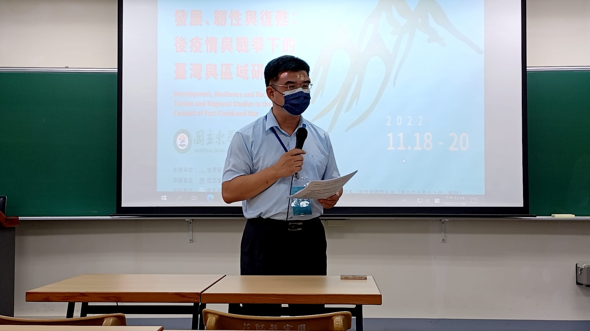

Slide 42
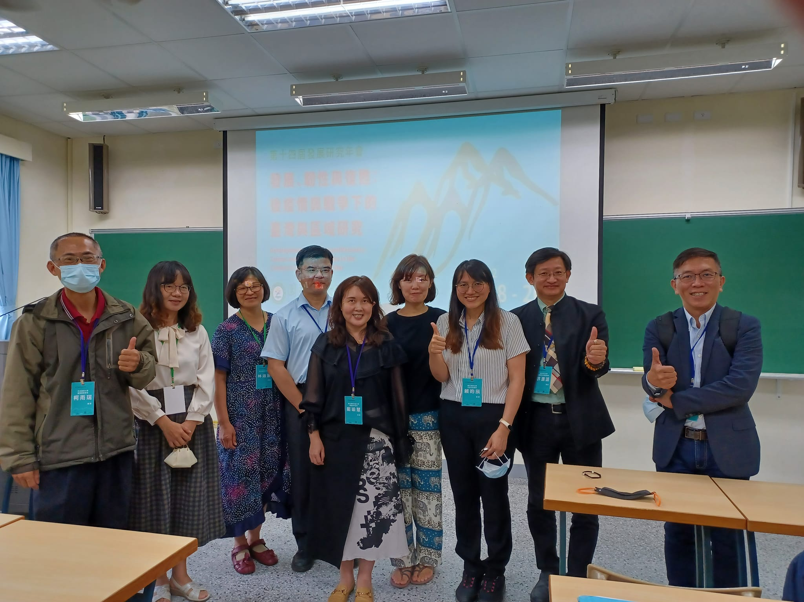

Slide 43
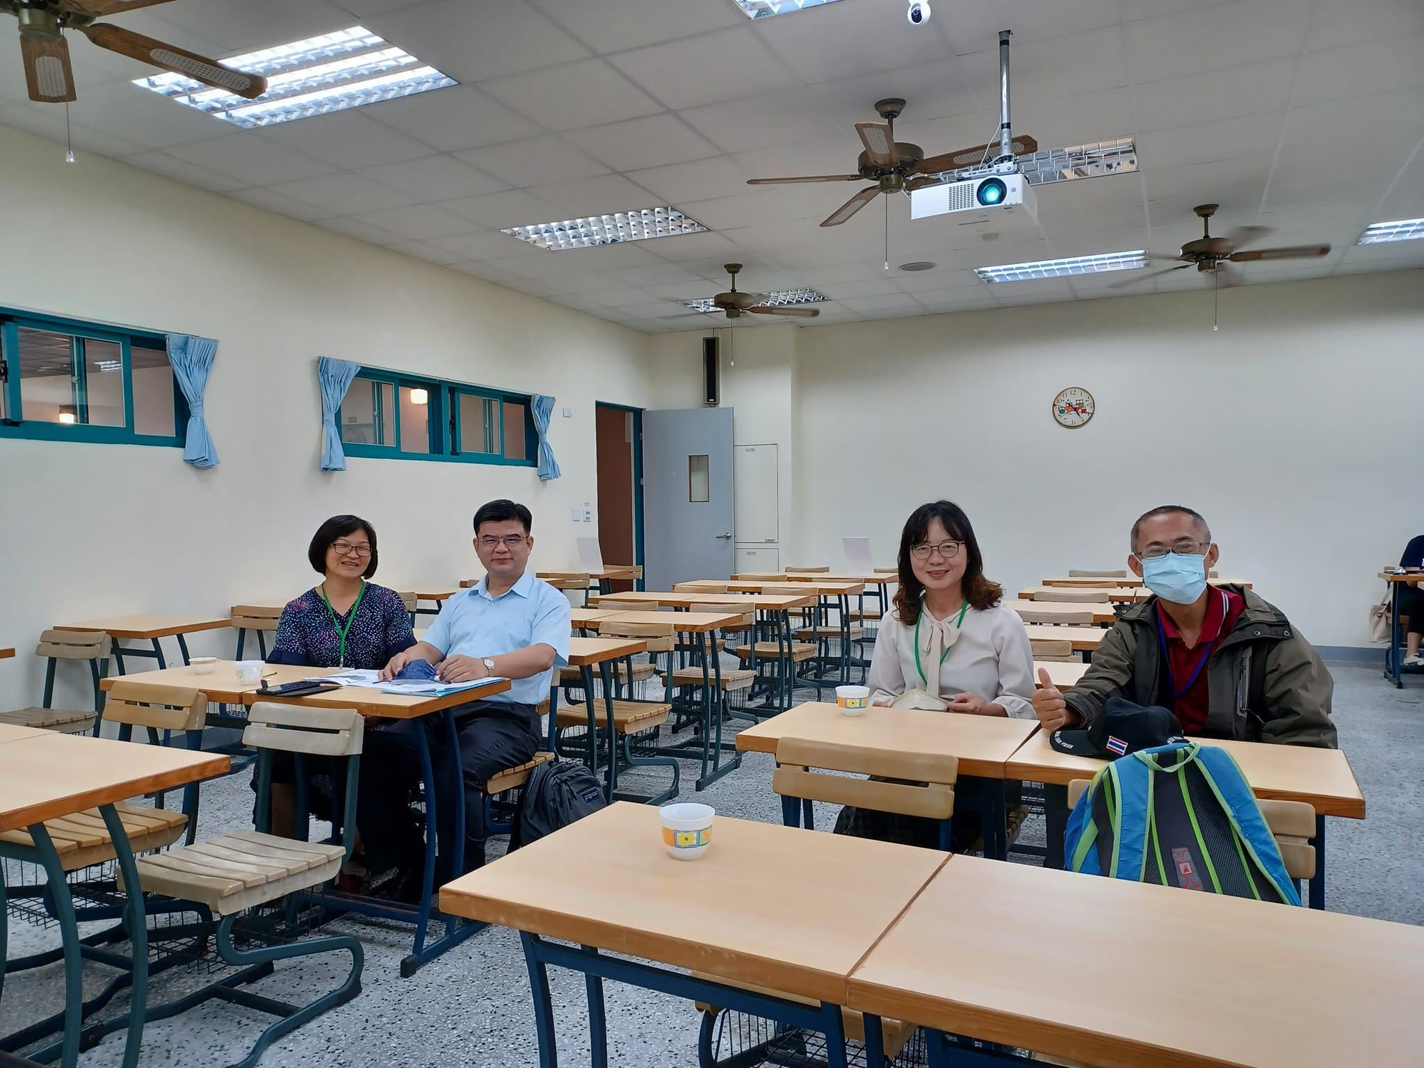

Slide 44
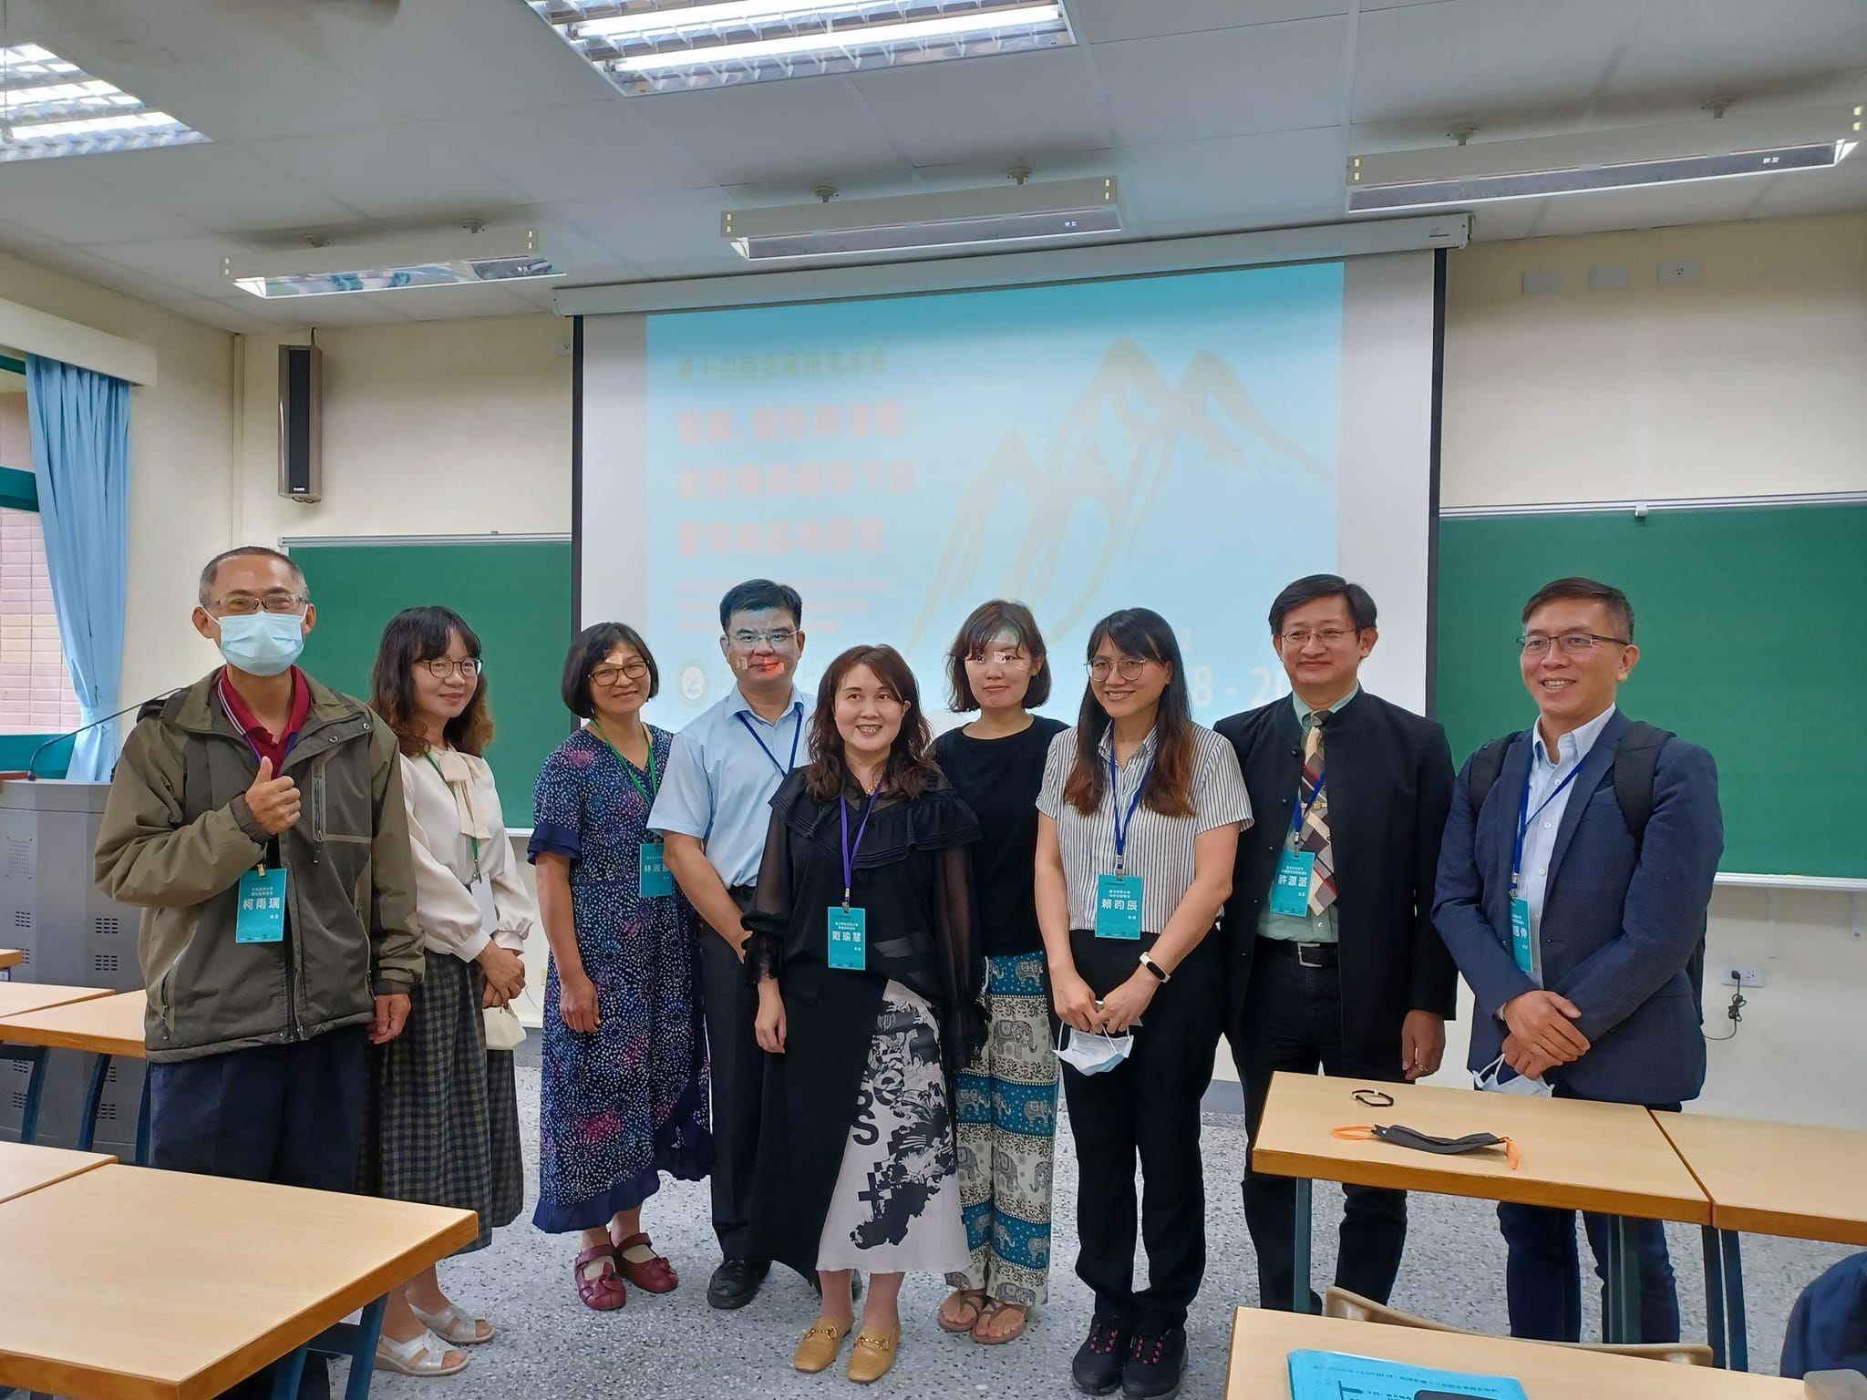

Slide 45
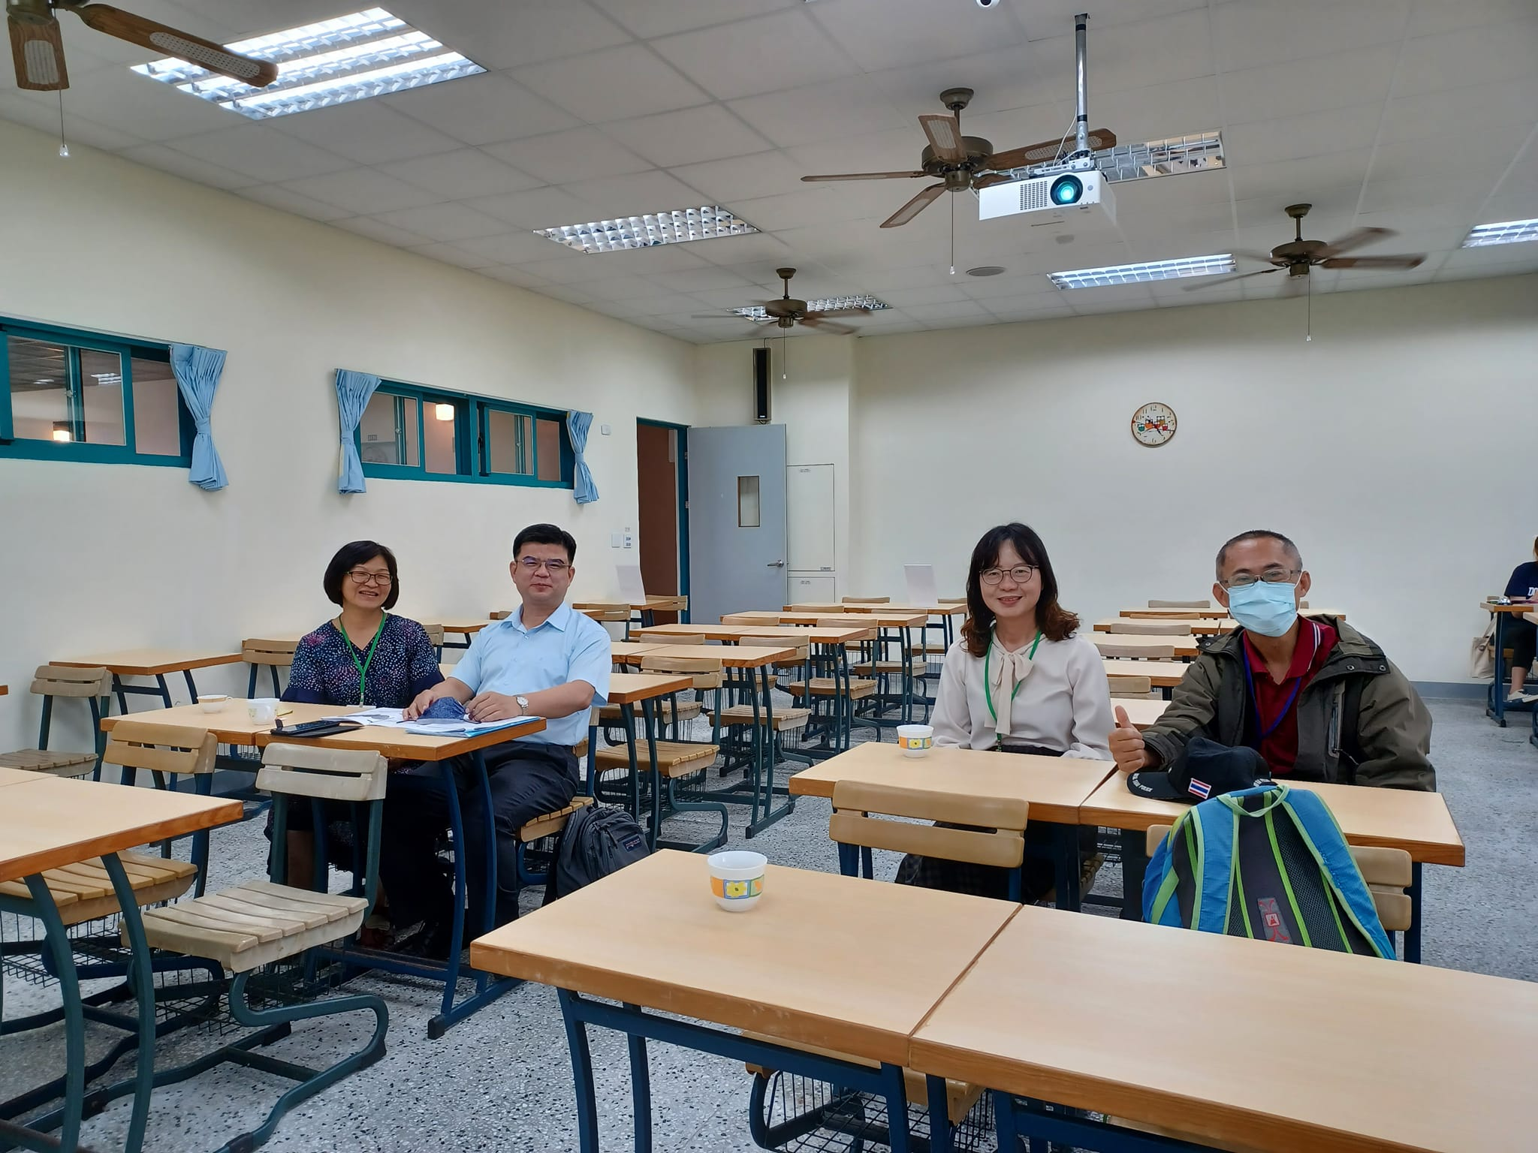

Slide 46
